Slide 1
PHÁT TRIỂN PHẦN MỀM MÃ NGUỒN MỞ
Tìm hiểu monogame
“game plants vs zombies”

Slide 2
NỘI DUNG
GIỚI THIỆU MONOGAME
CÁC GIẤY PHÉP MONOGAME SỬ DỤNG
THIẾT KẾ HỆ THỐNG
CÀI ĐẶT MINH HỌA

Slide 3



GIỚI THIỆU MONOGAME
http://monogame.codeplex.com/

Slide 4
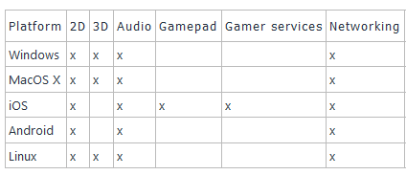
GIỚI THIỆU MONOGAME

Slide 5
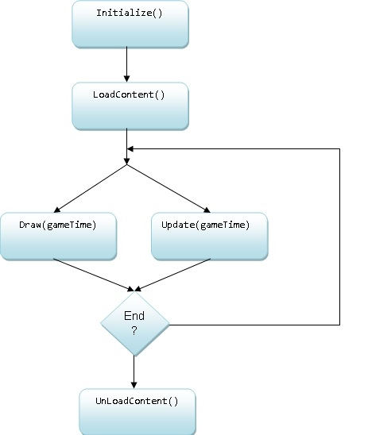
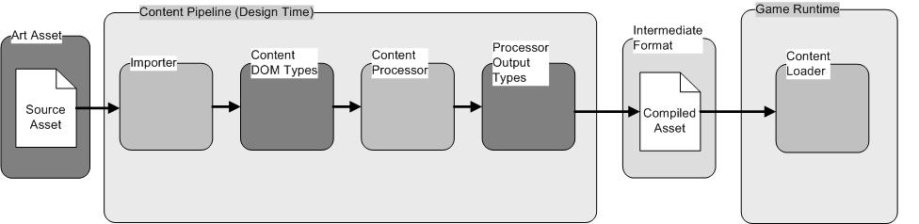
GIỚI THIỆU MONOGAME

Slide 6
CÁC GIẤY PHÉP MONOGAME SỬ DỤNG
Giấy phép Microsoft Public License (Ms-PL).
Giấy phép GNU General Public License (GPL).
Giấy phép MIT X11 License (MIT)
Giấy phép Apache License.

Slide 7

CÁC GIẤY PHÉP MONOGAME SỬ DỤNG
Giấy phép Microsoft Public License (Ms-PL).
Do Microsoft đưa ra
Quy định trong luật bản quyền Hoa Kỳ
Một số điều khoản và hạn chế

Slide 8

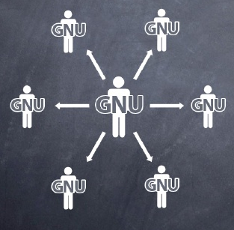
CÁC GIẤY PHÉP MONOGAME SỬ DỤNG
Giấy phép GNU General Public License (GPL).
Là giấy phép phần mềm tự do, phổ biến nhất
Quyền lợi:
Nghĩa vụ:
Xử lý vi phạm
Đặc điểm của giấy phép

Slide 9

CÁC GIẤY PHÉP MONOGAME SỬ DỤNG
Giấy phép MIT X11 License (MIT)
Được phát hành bởi Học viện công nghệ Massachusetts, được hội đồng MITX sử dụng
Ban đầu được soạn thảo cho x Windows System (1984).
Quyền lợi: tương tự GPL, nhưng bỏ thuộc tính Virus khỏi giấy phép.
Giấy phép MIT cũng được chỉnh sửa lại cho phù hợp
Cấm sử dụng tên người giữ bản quyền vào mục đích quảng bá.

Slide 10

CÁC GIẤY PHÉP MONOGAME SỬ DỤNG
Giấy phép Apache License.
Được soạn ra bởi tổ chức phần mềm Apache
Tự do sử dụng phần mềm với bấy kỳ mục đích nào
Không yêu cầu bản sửa đổi phần mềm phải cùng giấy phép với bản gốc.
Thông tin về bản quyền và bằng sáng chế phải được giữ nguyên như ở bản gốc.

Slide 11
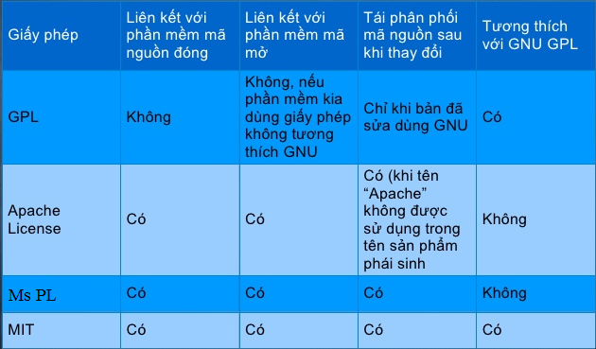
CÁC GIẤY PHÉP MONOGAME SỬ DỤNG

Slide 12
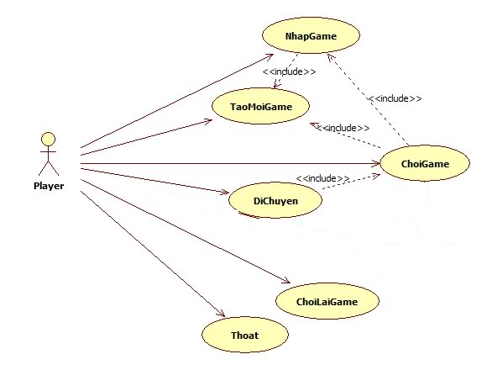
THIẾT KẾ HỆ THỐNG
MÔ HÌNH USECASE

Slide 13
THIẾT KẾ HỆ THỐNG
MÔ HÌNH CLASS
Game Engine
PlantVsZombie

Slide 14
CÀI ĐẶT MINH HỌA

